Slide 1
Verkkolaskuosoitteiden hallintaohjelma
Juha-Pekka Moilanen 2015

Slide 2
Verkkolasku?
Verkkolasku on sähköinen lasku, joka voidaan lähettää yritykselle tai kuluttajalle.
Automaattisuus
Lähettäjän laskutusjärjestelmä → vastaanottajan taloushallinto

Slide 3
Verkkolaskuosoite?
Verkkolaskujen välittämiseen tarvittava osoite.
Sisältää yrityksestä seuraavat tiedot:
Y-tunnus (Yrityksen henkilötunnus)
Nimi
Maksuvälittäjä (esim. pankki)
OVT-tunnus
OVT-lisätunnus
IBAN
Voimassaoloaika

Slide 4
Hallintaohjelma
Yrityskäyttöön
Asiakasyritysten laskutusosoitteiden ”osoitekirja”

Slide 5
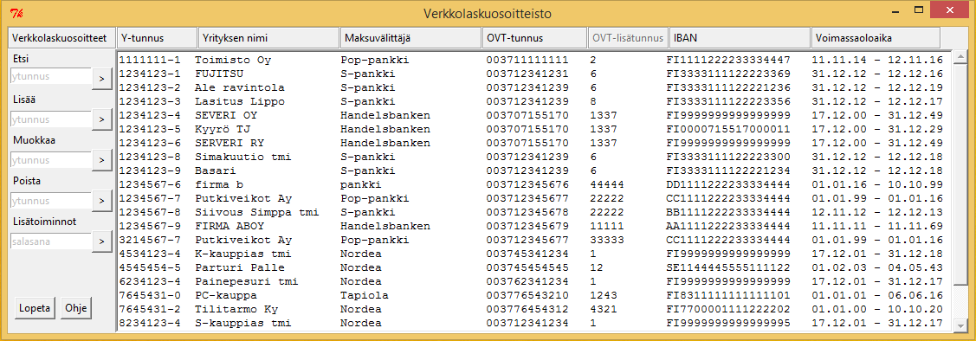
Toiminnot
Etsi osoite
Lisää osoite
Muokkaa osoitetta
Poista osoite

Slide 6
